Slide 1
Паспорт группы
«УЛЫБКА»

Slide 2
Айболит лечил мартышек,
А Пилюлькин –коротышек!
Мы же лечим всех подряд-
Бегемотиков, бельчат,
Крокодилов и волчат,
И лисят и поросят,
Кукол, рыбок, зайчиков,
Девочек и мальчиков!
Лечим зубки им и глазки,
И наложим им повязки!
И таблеток им дадим,
И микстурой напоим!
Есть у нас бинты и йод.
Приходи, больной народ!
А уж что совсем приятно -
То, что лечим мы БЕСПЛАТНО!

Slide 3
На стене висит портрет, На нём России президент. Я тоже Родину люблю И президентом стать хочу

Slide 4
!
Наш кораблик спорит с бурей, По волнам несется пулей, Заливает борт водой. В стройной мачте скрип и скрежет, Он же носом пену режет И взлетает над волной. Пускай он к знаниям плывет, Друзьям привет передает Он повидает много стран, Он вдаль уйдет за океан На встречу айсбергам и солнцу, Но обязательно вернется

Slide 5
В нашей группе все актеры, Кукловоды и танцоры, Акробаты и жонглёры, Балерины, режиссёры! Каждый день и каждый час Мы хотим играть для Вас!! Если б видел Станиславский – Был бы очень рад за нас!

Slide 6
Есть в группе тихий уголок. Там тишина. Слышно сопенье… В нем совершенствует уменье В настольную игру игрок!
Кто шьёт, кто что-то вышивает, Кто, молча голову склонив, Над пазлом долго размышляет, Очередной узор сложив!

Slide 7
Кто дом из кубков построил, Уже в нём кукол поселил, На семьи сам их разделил, Жилплощадь всю распределил, И, как сумел, их жизнь устроил!

Slide 8
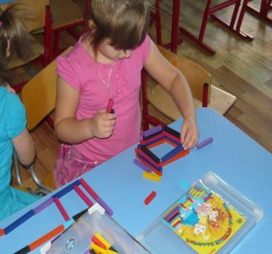
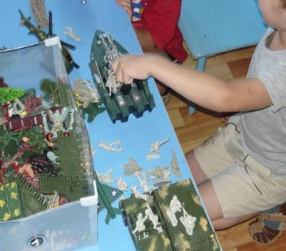

Slide 9
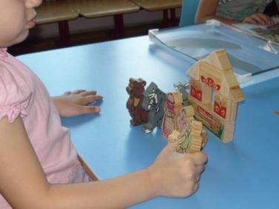
Во всё там можно поиграть! Но всё же есть ограниченье: Нельзя шуметь, кричать, скакать! Играя здесь – имей терпенье!!

Slide 10
Чтоб в нашей группе был порядок, Дежурный должен быть всегда! Есть фартук, и совок и тряпки! Ну и , конечно, есть метла!
На ней не должен он летать, Не должен ей ребят гонять! Метла, - чтоб мусор подметать, Порядок в группе поддержать!

Slide 11
Приходите в гости!

